Slide 1
การสร้างเว็บด้วยภาษา HTML
อานนท์ รักจักร์

Slide 2
เนื้อหา
01
ความรู้เกี่ยวกับการพัฒนาเว็บไซต์
พื้นฐานงานกราฟฟิกบนเว็บไซต์
รู้จักเทคโนโลยีการออกแบบเว็บไซต์
ตัวอย่างเว็บไซต์
แนวทางการออกแบบเว็บไซต์สมัยใหม่

Slide 3
เนื้อหา
02
เริ่มต้นกับ HTML
รู้จัก HTML, เข้าใจภาพรวมและความสามารถ
เครื่องมือที่ใช้ในการพัฒนา
รูปแบบและโครงสร้างภาษา HTML
การจัดการข้อความ
การแสดงผลข้อความแบบรายการ
การเชื่อมโยงข้อมูล
การสร้างตาราง
การจัดการสื่อ (รูปภาพ วิดีโอ)
การจัดการ Layout

Slide 4
พื้นฐานงานกราฟฟิกบนเว็บไซต์
1. ความเรียบง่าย เข้าใจง่าย
2. ความสม่ำเสมอ ไม่สับสน
3. สร้างความโดดเด่น เป็นเอกลักษณ์
4. เนื้อหาต้องดี ครบถ้วน
5. ระบบเนวิเกชั่น ใช้ง่าย
6. คุณภาพของเว็บไซต์
7. ความสะดวกในการใช้งาน

Slide 5
เทคโนโลยีการออกแบบเว็บไซต์
1. Wireframe
2. ภาษาที่ใช้ HTML, CSS, JAVASCRIPT
3. Responsive
4. Interaction
5. Big data + AI

Slide 6
ตัวอย่างเว็บไซต์
1. Google
2. Apple
3. Exxonmobil
4. SCG
5. Singha
5. CP
6. ช.การช่าง

Slide 7
แนวทางการออกแบบเว็บไซต์
1. โหลดไว
2. ภาพเคลื่อนไหว
3. ภาพพื้นหลังวีดีโอ
4. Parallax Website
5. ตัวอักษรดึงดูดความสนใจ
6. Mobile First
7. เว็บไซต์สามารถเล่าเรื่องได้

Slide 8
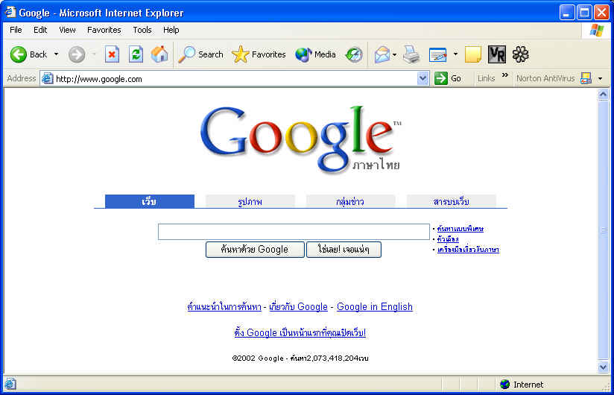
โครงสร้างเว็บเพจ
Header
Body
Footer

Slide 9
โครงสร้างเว็บเพจ
1. Header
ชื่อหน่วยงาน
ตราหรือสัญลักษณ์ของหน่วยงาน
เมนู
2. Body
เส้นแบ่งข้อความ
รายการของหัวข้อหรือเนื้อหา
ภาพประกอบ
ปุ่มหรือ icon
3. Footer
ข้อมูลติดต่อ
ลิขสิทธิ์

Slide 10
HTML
HTML ย่อมาจากคำว่า
(Hyper Text Markup Language)
เป็นโปรแกรมภาษาคอมพิวเตอร์รูปแบบหนึ่งที่ใช้ในการสร้างเอกสารนำเสนอข้อมูลผ่านโปรแกรม Web Browser โดยใช้ Tag ในการกำหนดการแสดงผล HTML โดย Hypertext หมายถึง ข้อความที่เชื่อมต่อกันผ่านลิ้ง (Hyperlink) Markup language หมายถึงภาษาที่ใช้ Tag ในการกำหนดการแสดงผลสิ่งต่างๆที่แสดงอยู่บนเว็บ
What We Do Now?

Slide 11
เครื่องมือที่ใช้ในการพัฒนา
1. Editor
2. Web Browser
What We Do Now?

Slide 12
รูปแบบของภาษา HTML
1. ส่วนที่เป็นคำสั่ง หรือ Tag
2. ส่วนที่เป็นข้อความ
What We Do Now?

Slide 13
โครงสร้างของภาษา HTML
<HTML> <HEAD> <TITLE>ชื่อเว็บเพจ</TITLE> <HEAD> <BODY bgcolor=“#000000” > .. คำสั่งต่างๆ .. </BODY>
</HTML>

Slide 14
Break

Slide 15
การจัดการข้อความ
1. กำหนด ขนาด สี การจัดตำแหน่ง ของข้อความ Attribute Style
2. กำหนดหัวเรื่อง <H1> - <H6>
3. การขึ้นบรรทัดใหม่ <br>
4. การขีดเส้นขั้น<hr>
5. การย่อหน้า <p>
What We Do Now?
เขียนคำอธิบาย <!– คำอธิบาย -->

Slide 16
การแสดงผลข้อความแบบรายการ
1. <ul>
2. <ol>
What We Do Now?

Slide 17
การเชื่อมโยงข้อมูล
<a href="url“ target="_blank">link text</a>
<style> a:hover, a:active { color: red; } </style>
What We Do Now?

Slide 18
การสร้างตาราง
Table ประกอบด้วยแถว (row) และคอลัมน์ (col) จุดตัดของแถว
และคอลัมน์ เรียกว่า cell ซึ่งใช้บรรจุข้อมูล
Column
 | Cell
Row
What We Do Now?

Slide 19
การสร้างตาราง
<TABLE>...</TABLE> | สำหรับใช้เริ่มต้นการสร้าง และจบการสร้างตาราง โดยจะไม่มี เส้นแบ่ง cell
<TABLE BORDER=n>…</TABLE> | สำหรับใช้เริ่มต้นการสร้างและจบการสร้างตาราง โดยจะมี เส้นแบ่ง Cell แสดงให้เห็น
<TR>...</TR> | ใช้กำหนดแถวของตาราง
<TD>...</TD> | กำหนดส่วนของข้อมูลลง cell
<TH>...</TH> | ใช้กำหนดหัวตาราง
<CAPTION ALIGN=TOP|BOTTOM> | ใช้เขียนข้อความอธิบายตาราง โดยเขียนให้อยู่ด้านบนหรือด้านล่างของตารางก็ได้ ถ้าไม่กำหนดจะเป็นการกำหนดให้คำอธิบายอยู่ด้านบนของตาราง
What We Do Now?

Slide 20
การสร้างตาราง
<TABLE>
<TR>
<TD>ข้อความ </TD>
<TD>ข้อความ </TD>
<TD>ข้อความ </TD>
</TR>
<TR>
<TD>ข้อความ </TD>
<TD>ข้อความ </TD>
<TD>ข้อความ </TD>
</TR>
……..
</TABLE>
What We Do Now?

Slide 21
การจัดการสื่อ
<IMG SRC = “ชื่อแฟ้มรูปภาพ”>
<img src=“ชื่อแฟ้มรูปภาพ”>
<iframe width="420" height="315“ src=“ลิ้งค์วิดีโอ"> </iframe>
<embed src= “ลิ้งค์ไฟล์PDF" type=”application/pdf”>
What We Do Now?

Slide 22
การจัดการ Layout
1. <div>
2. <header>
3. <section>
4. <article>
What We Do Now?
5. <footer>

Slide 23
การจัดการ FORM
1. <form>
2. <input>
3. <select>
4. <textarea>
What We Do Now?

